Slide 1

AI技术简介
• 人工智能（AI）是模拟人类智能的技术，包括机器学习、深度学习和自然语言处理。
• AI应用广泛，包括图像识别、语音识别、自动驾驶和个性化推荐系统等领域。
• AI的发展依赖于大数据和高性能计算，未来将进一步改变各行各业的运作模式。
Notes:
欢迎大家参加本次关于AI技术的演示。首先，我们将介绍什么是人工智能，它包括哪些主要技术。接着，我们会探讨AI在各个领域的应用实例，展示其巨大的潜力和影响。最后，我们将讨论AI的发展依赖因素，以及它对未来社会的深远影响。

Slide 2

什么是人工智能（AI）
• 人工智能是模拟人类智能的计算机系统，能够执行复杂任务。
• 包括机器学习、自然语言处理和计算机视觉等技术。
• 广泛应用于医疗、金融、交通等多个领域，提升效率和准确性。
Notes:
在这张幻灯片中，我们将探讨什么是人工智能。首先，人工智能是指能够模拟人类智能的计算机系统，这些系统能够执行复杂的任务，如识别图像、理解语言和做出决策。其次，人工智能包括多种技术，如机器学习、自然语言处理和计算机视觉。最后，人工智能已经广泛应用于医疗、金融、交通等多个领域，显著提升了效率和准确性。这些应用展示了人工智能的巨大潜力和广泛影响。

Slide 3

机器学习基础
• 定义：机器学习是使计算机系统能够自动改进的技术，通过数据驱动模型训练实现智能决策。
• 核心概念：包括监督学习、无监督学习和强化学习，每种方法有其特定的应用场景和优劣。
• 应用实例：机器学习在图像识别、自然语言处理、推荐系统等领域有广泛应用，显著提升了自动化水平。
Notes:
在这一页，我们将介绍机器学习的基本概念和核心要点。首先，我们定义机器学习是一种使计算机系统能够自动改进的技术，它通过数据驱动模型训练来实现智能决策。接下来，我们将讨论机器学习的三种主要类型：监督学习、无监督学习和强化学习，每种方法在不同应用场景中有其独特的优势和局限。最后，我们将通过一些实际应用实例，如图像识别、自然语言处理和推荐系统，展示机器学习如何在实际中提升自动化水平。

Slide 4

深度学习与神经网络
• 深度学习是一种模仿人脑神经网络的算法，通过多层神经网络处理复杂数据。
• 神经网络由输入层、隐藏层和输出层组成，每层包含多个神经元，通过加权和激活函数进行计算。
• 深度学习在图像识别、语音识别和自然语言处理等领域表现出色，推动了AI技术的快速发展。
Notes:
在这一页，我们将介绍深度学习和神经网络的基本概念。首先，深度学习是一种模仿人脑神经网络的算法，通过多层神经网络处理复杂数据。这种方法能够自动提取数据特征，从而在各种AI应用中表现出色。其次，神经网络由输入层、隐藏层和输出层组成，每层包含多个神经元，通过加权和激活函数进行计算。最后，深度学习在图像识别、语音识别和自然语言处理等领域表现出色，推动了AI技术的快速发展。在演讲中，可以举一些实际应用的例子来帮助听众更好地理解这些概念。

Slide 5
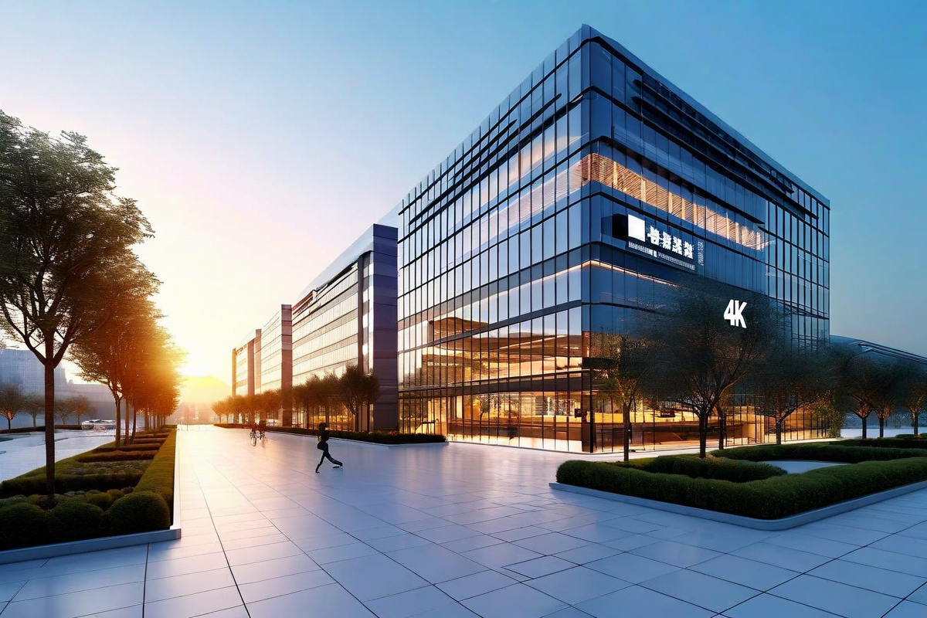
总结
• AI定义：AI是模拟人类智能的计算机系统，能够执行复杂任务。
• 历史背景：AI起源于20世纪50年代，经历了多次发展高潮和低谷。
• 未来展望：随着技术进步，AI将在更多领域发挥重要作用。
Notes:
在这个总结页面，我们回顾了AI的定义和历史背景。首先，AI是指能够模拟人类智能的计算机系统，能够执行复杂任务，如学习、推理和自我修正。其次，AI的历史可以追溯到20世纪50年代，经历了多次发展的高潮和低谷，包括初期的乐观、AI冬天和近年来的快速发展。最后，展望未来，随着技术的不断进步，AI将在更多的领域，如医疗、金融和自动驾驶等方面发挥越来越重要的作用。

